Slide 1
Storia dell’Economia Politica
Lezione 04.26
Bentham, Say, Malthus
Paolo Paesani
ALEF Tor Vergata
20.04.2026

Slide 2
Fatti salienti
1784-1792 Espansione dell’industria del ferro, primi telai meccanici, innovazioni nel campo della chimica, illuminazione a gas
1793-1801 importanti progressi in campo agricolo, legge generale sulle recinzioni in Inghilterra
1796 Jenner introduce la vaccinazione contro il vaiolo
1793 Inghilterra e Francia entrano in guerra
1799 Napoleone è nominato Primo console
1803 progressi in campo tessile (telai meccanici)
1810 Inizia la rivolta dell’America latina
1811 inizia l’età della locomozione a vapore
1812 Scoppia la guerra anglo-americana (dura fino al 1815)
1815 Fine delle guerre di Francia, congresso di Vienna

Slide 3
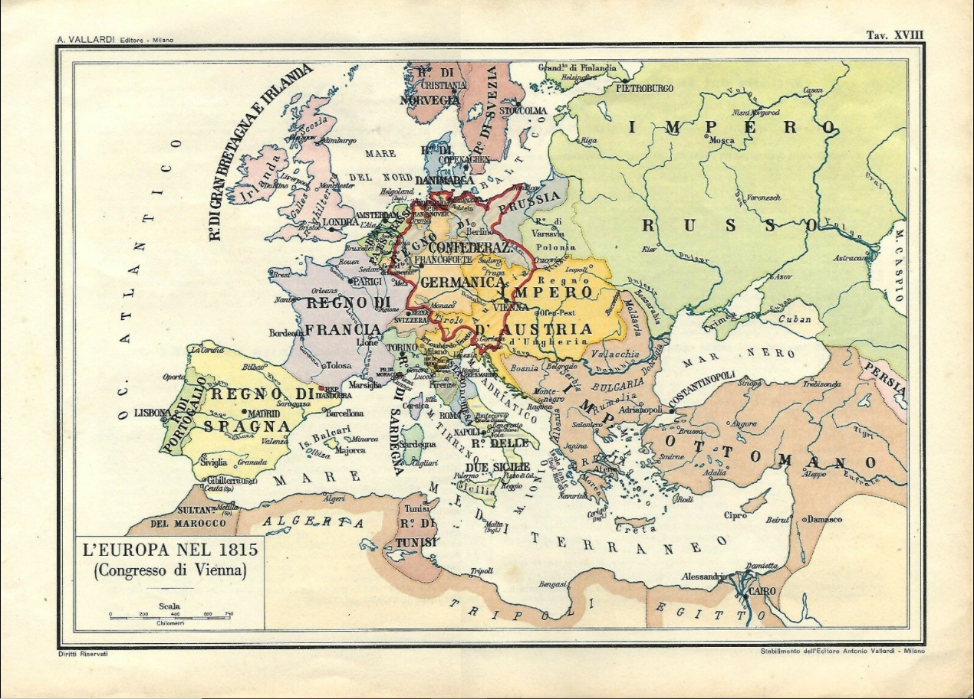

Slide 4
Il contesto europeo (1776 – 1817)
Prosegue la trasformazione graduale della società europea (inglese e francese in particolare) da agricola (sussistenza, scarsità) a industriale (crescita, riproducibilità) sotto la spinta di una triplice rivoluzione demografica, agricola, industriale.
Affermazione definitiva della GB come nazione egemone. Fine politica dell’Ancien régime in Francia, lenta scomparsa del «mondo fisiocratico», le guerre napoleoniche. L’affermazione degli USA (legami economici con l’Europa).
Con la crescita dell’attività economica, emergono il tema del conflitto distributivo (dall’ordine al disordine) e la polarizzazione delle opinioni tra utopisti rivoluzionari e conservatori scettici verso qualunque possibilità di riforma. Il «riformismo» graduale, empirico di Turgot e Smith, schiacciato tra gli opposti «estremismi» (non sarà l’ultima volta). Il problema della povertà agricola e della sua gestione.
Graduale affermazione della borghesia (capitalista e urbana) come classe egemone.

Slide 5

Jeremy Bentham
(Londra, 15 febbraio 1748 – Londra, 6 giugno 1832)

Slide 6
J.Bentham (cenni)
Filosofo e giurista inglese (1748-1832) legato agli illuministi scozzesi e agli economisti classici (tra cui Ricardo, Malthus e James Mill di cui era amico e corrispondente), tra i fondatori dell’utilitarismo filosofico. Soprattutto nella seconda parte della sua lunga vita. Portatore di istanze riformiste radicali in campo politico e sociale (suffragio universale donne incluse, sanità e istruzione pubblica, abolizione della pena di morte, estensione dell’uguaglianza giuridica alle donne, depenalizzazione dell’omosessualità).
Opere principali in campo economico: Defence of Usury (1787, in parte per rispondere alla raccomandazione di Smith sull’opportunità di porre limiti ai tassi d’interesse), Manuel d’économia politique (1811), approccio liberista ma in maniera diversa dagli economisti classici (es. riferimenti alla legge della domanda e dell’offerta e alla funzione di produzione, sostegno per la riduzione della spesa pubblica e la trasparenza nella pubblica amministrazione, anticipazione di alcune idee ‘keynesiane’ in materia di politica monetaria).

Slide 7
Utilitarismo
Modo nuovo di concepire la motivazione umana all’azione.
Individui concepiti come «atomi sociali alle prese con le forze impersonali e immutabili del mercato» (Screpanti e Zamagni 2017, p. 117).
I soggetti economici sono auto-interessati e competitivi. Ognuno è il miglior giudice del proprio interesse ed è capace di procurarsi le informazioni rilevanti per prendere le proprie decisioni.
Nonostante queste premesse, il programma etico-politico dell’utilitarismo è tutt’altro che individualista e si pone l’obiettivo principale di fornire all’autorità pubblica gli strumenti per «conseguire la maggiore felicità per il maggior numero di persone».
Il principio della massima felicita (GHP) come obiettivo dell’azione del Legislatore la realizzazione dell’utilità generale, intesa come «la massima felicità per il maggior numero di persone» (principio della massima felicità, edonismo etico). Bene è ciò che aumenta la felicità collettiva, male è ciò che la diminuisce.

Slide 8
Utilitarismo, 2
Base dell’utilitarismo è l’idea che i comportamenti umani siano motivati dalla massimizzazione dell’utilità, o felicità, individuale, intesa come fuga dal dolore e ricerca del piacere (edonismo psicologico).
«Per utilità s’intende quella proprietà di un oggetto qualsiasi di produrre beneficio, vantaggio, piacere, bene, felicità […] o di impedire l’accadimento di pene, male o infelicità a colui del cui interesse si tratta» (Bentham citato da Screpanti e Zamagni 2017: 117)
Un principio singolo spiega tutti i comportamenti umani (semplificazione rispetto alla visione polidimensionale di Smith) e può servire come base per una scienza della felicità umana dove i piaceri e le pene possono essere quantificati sulla base di sette circostanze diverse: intensità, durata, certezza/incertezza, vicinanza/lontananza, fecondità, purezza, estensione

Slide 9
Utilitarismo, 3
Gli altri due pilastri dell’utilitarismo benthamiano sono: l’egoismo (estremizzazione del self-interest di Smith) e il consequenzialismo (il giudizio morale di un’azione dipende dalle sue conseguenze)
Partendo da questa idea, Bentham fornisce un contributo importante al problema di come valutare le conseguenza di una determinata azione (o insieme di azioni, comprese le azioni del Legislatore e del governo che influenzano l’allocazione delle risorse), basandosi su un «principio di utilità».
«Con principio di utilità si intende quel principio che approva o disapprova qualunque azione secondo la tendenza che essa sembra possedere ad aumentare o diminuire la felicità della parte il cui interesse è preso in considerazione, oppure, che è lo stesso in altre parole a promuovere o a ostacolare quella felicità» (Bentham citato da Facchi 2015: 136)

Slide 10
Utilitarismo, 4
L’obiettivo del Legislatore, nella visione illuministica di Bentham, è creare le condizioni perché la società massimizzi la felicità di un numero massimo dei suoi componenti, indirizzando gli uomini a comportarsi in maniera giusta (utile) attraverso istituzioni appropriate. L’interesse della collettività coincide con la somma degli interessi individuali. Le utilità individuali sono confrontabili fra loro.
Lo strumento che il Legislatore può utilizzare per valutare il grado di avvicinamento a questo obiettivo prende il nome di calcolo felicifico o calcolo dei piaceri e delle pene o aritmetica morale. Il calcolo felicifico richiede:
  Che i diversi piaceri e pene siano misurati su una stessa scala quantitativa monodimensionale.
  Che si possano sommare i piaceri (sottrarre le pene) goduti (sofferte) dai diversi compenti della collettività (ipotizzati identici l’uno all’altro per quanto riguarda la capacità di provare piacere).
L’aritmetica morale è basata su calcoli complessi, che tengono conto dei vari caratteri che determinano l’incidenza dei piacere e delle pene (intensità durata, certezza, distanza nel tempo, fecondità, purezza ed estensione intesa come numero di persone che sono toccate dagli effetti di una determinata azione.

Slide 11
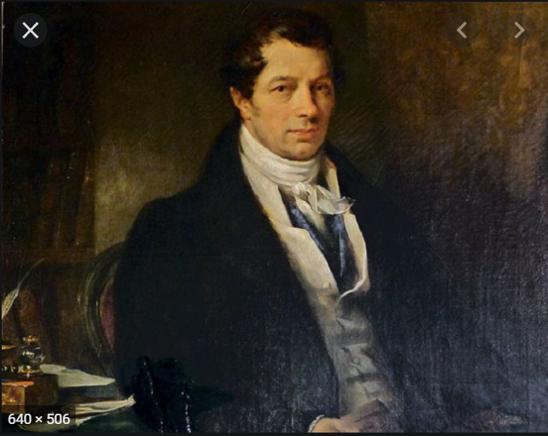
Jean-Baptiste Say
Lione, 5 gennaio 1767 – Parigi, 15 novembre 1832

Slide 12
J.B. Say: cenni biografici
Nato a Lione 1767 da una famiglia protestante, studia e soggiorna in Inghilterra dove entra in contatto con l’economia classica. Tornato in Francia si lega ad ambienti progressisti e rivoluzionari, membro del Tribunato nel 1799, fu privato della carica da Napoleone nel 1803 per le idee liberali espresse nel Traité d'économie politique (2 voll., 1803) dove esprime preoccupazione per il miglioramento delle condizioni di vita del popolo e studio delle condizioni di equilibrio di un sistema economico regolato da transazioni monetarie).
Viaggia in Inghilterra dove conosce Bentham, Ricardo, James Mill Dopo un’esperienza come imprenditore (avviamento di una filanda di cotone) torna allo studio e all’insegnamento prima all'Athénée (1816), al Conservatoire d'arts et métiers (1819) e al Collège de France dive tiene la prima cttedra di Economia Politica in Francia (Cours complet d'économie politique pratique, 6 voll., 1828-29). Muore a Parigi nel 1832.
Say ha dato anche contributi personali alla scienza economica, soprattutto analizzando le funzioni dell'imprenditore (diverso dal capitalista e importante come motore dell’attività economica), vedendo nella produzione una creazione di utilità, formulando una positiva teoria delle crisi e arrivando alla configurazione di un equilibrio economico regolato dai meccanismi di mercato. Politicamente è un repubblicano (contro Bonaparte) e un liberale.

Slide 13
Influenze
Quesnay: anche Say, pur critico verso i Fisiocratici, crede nell’esistenza di un «ordine naturale» prestabilito che regola la produzione, la distribuzione, il consumo e nell’idea che esista una naturale tendenza all’equilibrio tra i diversi settori produttivi che sono collegati fra loro da una rete di scambi di merci e di moneta. L’economia politica studia queste leggi, attraverso l’osservazione dei fatti (approccio induttivo) e le verifiche sperimentali. L’economia politica come campo d’indagine separata da quello dei problemi politici e sociali.
Say comunemente noto come divulgatore delle teorie di Smith, che ritiene il fondatore dell’Economia Politica per «essere partito dall’osservazione dei fatti e averne dedotto leggi generali» (metodo scientifico). In realtà, pur condividendo l’ottimismo di Smith sull’evoluzione della società e dell’economia, Say giunge a conclusioni diverse da quelle di Smith su molte questioni.
Sostenitore di Bentham e dell’utilitarismo come principio che guida le azioni umane e deve ispirare l’azione del legislatore.

Slide 14
Produzione
Say propone una nuova definizione di produzione, diversa da quella dei Fisiocratici e di Smith.
La produzione non consiste nella creazione di beni fisici ma di utilità. Non è misurata in termini di unità fisiche ma in termini di grado di utilità.
Contrasta l’idea fisiocratica che l’unico lavoro produttivo sia quello che genera un surplus in agricoltura (mentre nel settore manifatturiero c’è solo trasformazione di qualcosa in qualcos’altro).
E’ in disaccordo anche con Smith, che pure ammira, quando quest’ultimo sostiene che solo il lavoro che produce un surplus di beni fisici è produttivo. Contano anche i prodotti immateriali realizzati (diremmo oggi) nell’ambito del settore terziario.
La divisione del lavoro da sola non basta ad aumentare la ricchezza della nazione. Servono anche scienza, applicata allo studio di come sfruttare meglio le risorse naturale e tecnica, applicazione della scienza alla produzione.

Slide 15
La figura dell’imprenditore in Say
L’imprenditore è l’agente principale della produzione e il suo guadagno (il profitto) riflette i risultati della gestione, la sua capacità di «pensare il prodotto» in ogni sua fase (dal reperimento dei capitali iniziali necessari ad avviare il processo di produzione, all’identificazione delle innovazioni tecnologiche da applicare al processo produttivo, al coordinamento delle diverse fasi di quel processo, fino al marketing).
L’imprenditore come esempio di produttore attivo (insieme all’operaio, al commerciante, all’agricoltore) contro i produttori passivi (capitalisti, proprietari fondiari)
«Per Say gli imprenditori d’industria formano una parte essenziale della produzione […] all’entrepreneur di Say appartiene il «pensiero della produzione», perché «la creazione di un prodotto qualunque è un pensiero unico, nel quale una moltitudine di mezzi concorrono allo stesso fine. Nella sua mente prende forma il piano del processo produttivo, per il quale raduna i mezzi necessari. A questo scopo indirizza la volontà degli uomini (lavoratori, capitalisti etc.» (Berta 2018: 19-20)
Differenza tra Say e gli economisti classici inglesi (Mill e la difficoltà di distinguere tra imprenditore e manager)

Slide 16
La teoria economica di Say
Dopo aver esordito con una teoria dei valori e dei prezzi simile a quella di Smith, nella seconda edizione del Trattato, Say pone l’utilità come prima base del valore delle cose, e il costo di produzione al secondo posto.
Il legame tra questi due elementi è dato dalla domanda e dall’offerta.
La domanda dai bisogni degli individui, ordinati secondo il loro grado di urgenza/importanza, e dalla distribuzione dei redditi (piramide distributiva, tre classi di reddito: salari, interessi, rendite).
Confronto con la teoria del valore e dei prezzi di Ricardo: Il prezzo può dipendere costo di produzione ma se la domanda varia questo comporterà variazioni sistematiche dei prezzi intorno a esso.
La legge della domanda e dell’offerta regola i prezzi così come la remunerazione dei fattori di produzione (la cui domanda dipende da quella dei beni che quei fattori contribuiscono a produrre) e in questo modo la distribuzione del reddito.
Il «mondo va da se» e la Ricchezza è indipendente dalla natura del governo, […] che quasi interamente il prodotto degli individui (lo Stato cattivo produttore).

Slide 17
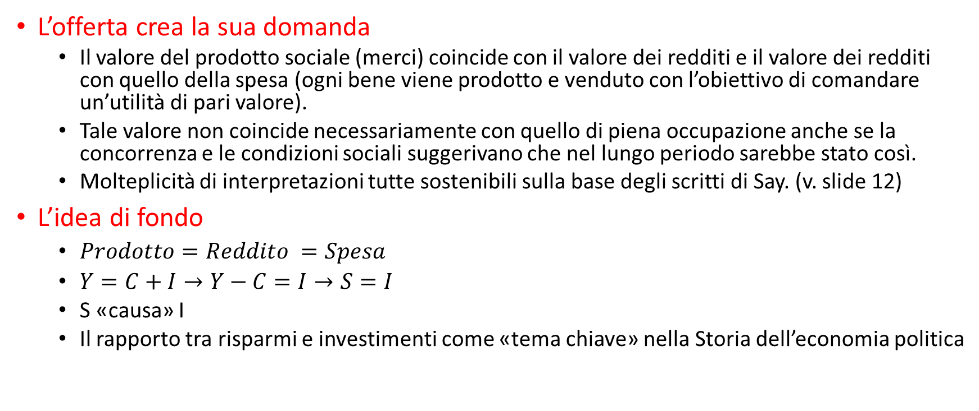
La legge degli sbocchi
L’offerta crea la sua domanda
  Il valore del prodotto sociale (merci) coincide con il valore dei redditi e il valore dei redditi con quello della spesa (ogni bene viene prodotto e venduto con l’obiettivo di comandare un’utilità di pari valore).
  Tale valore non coincide necessariamente con quello di piena occupazione anche se la concorrenza e le condizioni sociali suggerivano che nel lungo periodo sarebbe stato così.
  Molteplicità di interpretazioni tutte sostenibili sulla base degli scritti di Say. (v. slide 12)
L’idea di fondo
  $Prodotto=Reddito =Spesa$
  $Y=C+I→Y−C=I→S=I$
  S «causa» I
  Il rapporto tra risparmi e investimenti come «tema chiave» nella Storia dell’economia politica

Slide 18
La legge degli sbocchi, 2
Bisogna sottolineare che una qualsiasi merce, non appena viene posta sul mercato, offre uno sbocco, per l’intero ammontare del suo valore, ad altri prodotti. In effetti, quando un produttore ha fabbricato un qualsiasi bene, ha un estremo bisogno e desiderio di venderlo, affinché il valore di questo suo prodotto non gli si dissolva fra le mani. Ma egli non ha meno fretta di disfarsi di quel denaro che si procura con la vendita del bene, proprio perché il valore di questo denaro non si annulli rimanendo inerte. Ora, però, non ci si può liberare del proprio denaro, se non domandando di acquistare un qualche prodotto. E’ chiaro, dunque, che la semplice produzione di un bene apre immediatamente uno sbocco ad altri prodotti. (J.-B. Say, Traité p. 141-2, cit. Screpanti e Zamagni 2017 p. 121)

Slide 19
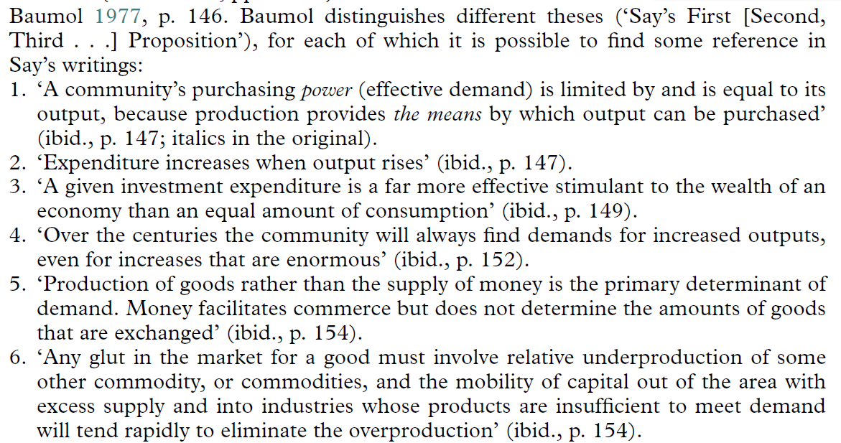

Slide 20
La legge degli sbocchi, 3
Condizione di equilibrio o pareggio tra offerta e domanda aggregata per un livello dato del reddito, non necessariamente di piena occupazione.
Si produce e si vende per comprare. Più si produce meglio è e per aumentare la produzione è necessario lasciare libertà d’azione (giustificazione del laissez faire).
Alla base della legge di Say, c’è l’idea che il valore dei beni dipende da un lato dalle forze della domanda (che riflettono l’utilità dei beni – prezzo di mercato) e dall’altro dalle forze dell’offerta (che riflettono le condizioni e i costi di produzione – prezzo naturale).
La produzione richiede il concorso del lavoro, del capitale e della terra coordinati dall’imprenditore che si muove tra il mercato dei prodotti e quello dei servizi produttivi. In questo modo, la remunerazione dei tre fattori dipende anche dalla domanda dei beni oltre che dal contributo che ciascuno di essi dà alla produzione (anticipazione di idee «neoclassiche»).

Slide 21
La legge degli sbocchi, 4
Sviluppata da Say per contrastare alcune proposizioni dei fisiocratici e in particolare l’idea che se l’aristocrazia non spende interamente le rendite nel sistema economico si forma sovrapproduzione generale.
Nella sua versione originale, tuttavia, la "legge di Say" era meno chiara, e il suo scopo principale era quello di riaffermare due tesi già presenti in Smith. La prima era la possibilità che il progresso tecnologico favorisse lo sviluppo della produzione nel lungo periodo, con un marcato miglioramento degli standard di vita della popolazione accompagnato da una crescita parallela della domanda; la secondo era l'idea che la crescita è favorita dal risparmio (e dagli investimenti, in cui il risparmio si trasforma automaticamente) più che dal consumo improduttivo.
La 'legge di Say' fu poi ripresa, con sottili ma spesso significative differenze, da molti economisti della scuola classica: prima di tutto da James Mill in Commerce defended del 1807, per essere seguito nel 1808 da Torrens in The economists refuted, e poi da McCulloch, Ricardo e John Stuart Mill. Infatti, la 'legge di Say', in una versione piuttosto forte (come identità ex ante tra domanda e offerta aggregata), divenne una caratteristica distintiva comunemente attribuita alla 'scuola ricardiana'.

Slide 22
La legge degli sbocchi, 5
Se vale la legge di Say, sono possibili crisi di sovrapproduzione all’interno di singoli mercati/settori ma non a livello aggregato. Stante l’uguaglianza tra offerta e domanda aggregata, se nel settore A si determina un eccesso di offerta nel settore B dovrà necessariamente verificarsi un eccesso di domanda. Se i capitali sono liberi di muoversi da un settore all’altro (concorrenza, libero scambio), ci sarà un spostamento di capitali dal settore A verso il settore B, una riduzione dell’offerta nel settore A (e un recupero di profittabilità) e un aumento di offerta nel settore B fino a riportare entrambi settori verso l’equilibrio.
La limitata disponibilità di terre fertili, la lentezza nella diffusione delle innovazioni e gli ostacoli posti dalla pubblica amministrazione tramite regolamenti e divieti alla libertà d’impresa possono frenare il processo di crescita della produzione determinato dall’aumento nel tempo dell’occupazione (attraverso l’accumulazione dei profitti che si trasformano in investimenti) e attraverso l’aumento della produttività.
Influenza della legge di Say sulla teoria economica successiva da Ricardo (che la condivide) a Keynes (che l’avversa e anche per questo rivaluta Malthus che ugualmente ha una posizione critica nei confronti della legge di Say).

Slide 23
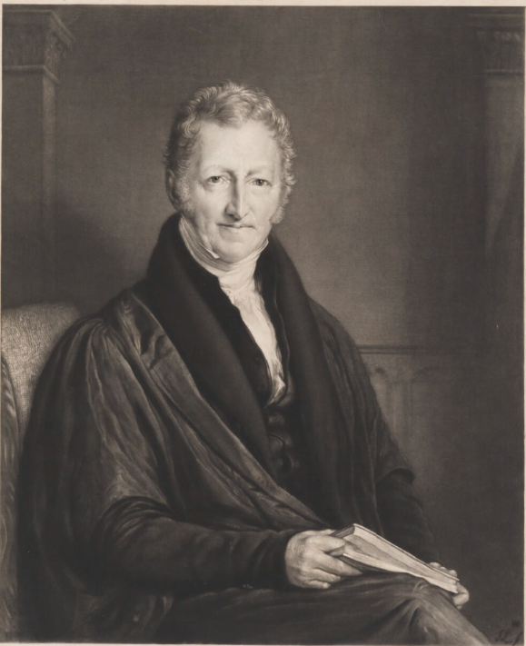
Thomas Robert Malthus (The Rookery, 13 febbraio 1776 – Bath, 29 dicembre 1834)

Slide 24
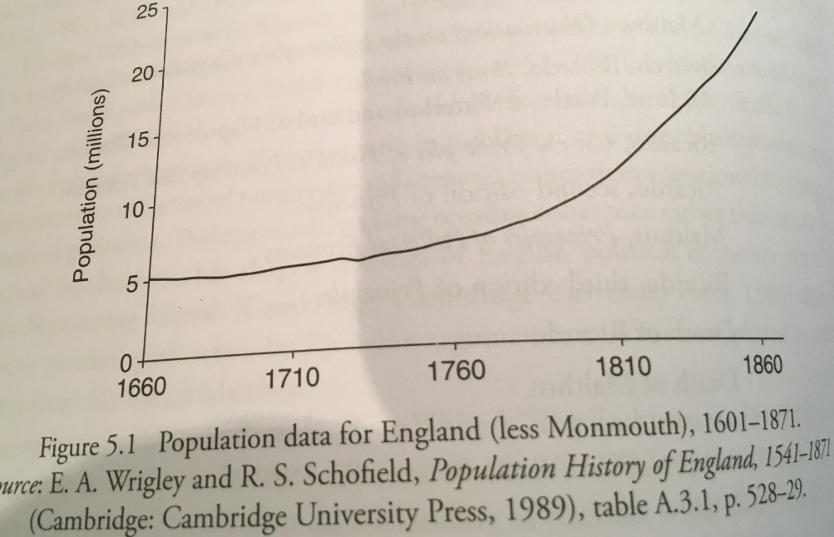
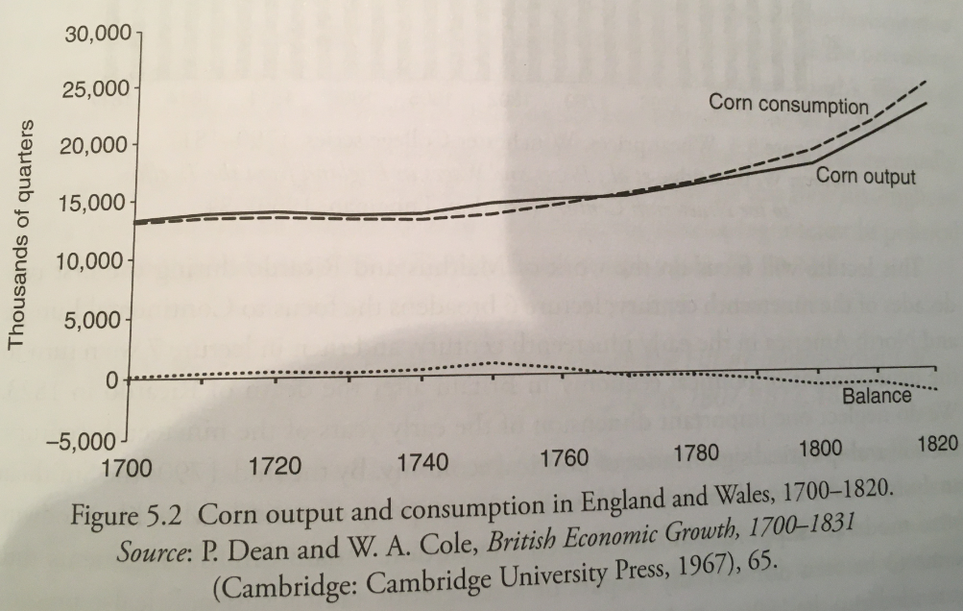
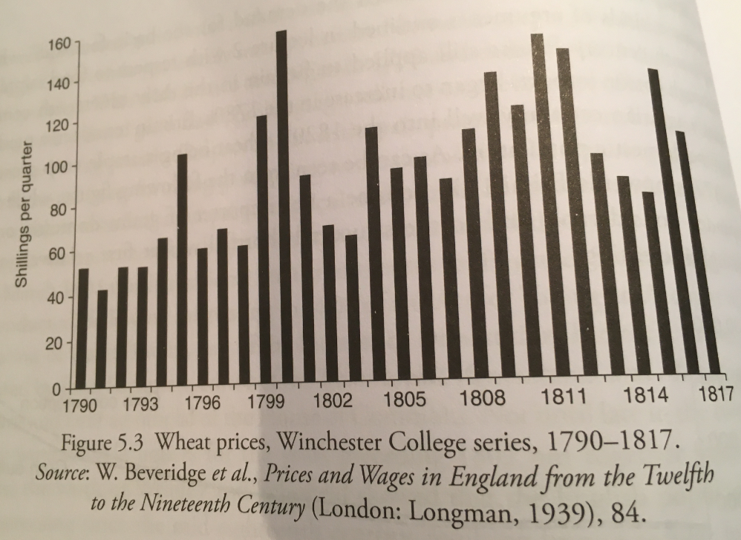
La situazione inglese fra ‘600 e primo ‘800
Fonte: Backhouse e Tribe 2018, p. 80-82

Slide 25
La situazione inglese intorno al 1815
Agricoltura: innovazioni e compimento del movimento delle enclosures (stante l’aumento dei prezzi agricoli determinato dal rialzo della domanda, da problemi di approvvigionamento e da restrizioni alle importazioni)
  Il fenomeno delle e., iniziato già nel 14° sec. in Inghilterra, si diffuse poi in gran parte dell’Europa, rispondendo all’esigenza di uno sfruttamento agricolo orientato verso il mercato, nel quale ci si avvalesse delle nuove tecniche della semina. Comportando l’abolizione dei diritti consuetudinari delle comunità dei villaggi (pascolo, legnatico, spigolatura ecc.), il processo contribuì all’esodo della popolazione rurale verso la città nel corso del 18° e 19° secolo (inizia a formarsi il proletariato urbano). (fonte https://www.treccani.it/enciclopedia/enclosures/)
Manifattura
  Acquista progressivamente importanza l’industria del cotone (importazioni dagli usa e sviluppo del mercato di Liverpool)
  Lenta diffusione della macchina a vapore (miniere, distribuzione d’acqua). Energia idrica fonte principale delle manifatture (con coseguenti vincoli alla localizzazione delle attività economiche).
Mutamenti nell’assetto del territorio (citta e campagne) e della società.
  Il sistema di Speenhamland (politica volta a contenere il problema della povertà rurale)
  Assetto politico e centralità della borghesia come nuova classe emergente, cooptata dall’aristocrazia e in Parlamento. Condizioni favorevoli allo sviluppo economico.

Slide 26
T.R. Malthus: cenni biografici
Economista e demografo inglese (Rookery, presso Guilford, Surrey 1766 - Haileybury, Hertfordshire, 1834). Pastore anglicano, studioso di problemi sociali, docente di economica politica.
Convinto che il disagio economico dei suoi tempi derivasse da una legge di natura, pubblicò anonimo, An essay on the principle of population as it affects the future improvement of society (1798). Difese le rendite e dei consumi dei proprietari terrieri, come elemento di sostegno della domanda effettiva (e per questo valutato positivamente da Keynes nella Teoria generale).
Tra le altre opere sono particolarmente importanti: An inquiry into the nature and progress of rent (1815; trad. it. 1859), Principles of political economy (1820; trad. it. 1854 e 1972, in edizione critica); The measure of value (1823). Sono stati pubblicati anche The travel diaries (a cura di P. James, 1966).
Corrispondente di molti economisti classici e in particolare di Ricardo (con il quale intrattenne un profonda amicizia pur dissentendo su molti aspetti, dal ruolo dei fattori monetari alla possibilità di una formazione eccessiva di risparmio che non trova uno sbocco). Tra i fondatori del Political Economy Club.

Slide 27
Il principio della popolazione
Il principio della popolazione, illustrata da Malthus in An essay on the principle of population as it affects the future improvement of society (1798) in polemica W. Godwin (secondo il quale la miseria diffusa del tempo dipendeva dalla proprietà privata e dalle istituzioni sociali), stabilisce che la popolazione tenderebbe a crescere più rapidamente dei mezzi di sussistenza, quando non vi siano freni che ne ostacolino il libero sviluppo (la miseria dipende dalla natura).
La risonanza anche polemica lo indusse a suffragare con elementi di fatto la tesi già enunciata; fu così che nelle successive edizioni (1803 e seguenti) l'Essay, non più anonimo, assunse veste sistematica e si arricchì di dati statistici e storici, in parte però piegati alla dimostrazione. Traduzioni in italiano del saggio si ebbero nel 1868 e nel 1947.
La legge di sviluppo, per M., è quella geometrica e porta al raddoppiarsi di una popolazione in circa 25 anni, in condizione di fecondità naturale, come avveniva in quel tempo per alcune popolazioni americane. Per i mezzi di sussistenza egli sostiene che l'accrescimento avviene in progressione aritmetica e quindi molto meno velocemente della popolazione.
Precursori del principio della popolazione: (Botero, Turgot, Ortes tra gli altri)

Slide 28
Il principio della popolazione, 2
L’equilibrio tra popolazione e risorse disponibili (nonostante le differenze nei meccanismi di accrescimento) è garantito da un meccanismo economico e dalla possibilità di attivare alcuni freni di carattere preventivo
  Meccanismo economico: Se la popolazione cresce troppo rapidamente rispetto alle risorse naturali, il prezzo dei beni di sussistenza aumenta, i salari reali si riducono e queste genera un peggioramento nelle condizioni di vita della popolazione (soprattutto delle classi lavoratrici meno agiata) determinando il rallentamento della crescita demografica. Nel caso in cui la popolazione cresca più lentamente delle risorse naturali avviene il contrario.
  Freni di carattere preventivo (all’opera soprattutto fra le classi agiate) e legati al controllo delle nascite (da condannare= e/o a comportamenti virtuosi come la castità o i matrimoni in età avanzata)
Il salario di sussistenza come risultato di una legge naturale e l’impossibilità di migliorare la condizione dei lavoratori attraverso le riforme sociali (o l’aumento del salario). Questa è la cosiddetta «legge ferrea (o bronzea) dei salari» da cui discende l’inutilità di interventi sistematici volti ad accrescere i salari delle classi lavoratrici al di sopra del livello della sussitenza.

Slide 29
Il principio della popolazione, 3
La comparsa del problema della scarsità e dell’avarizia della natura (rendimenti decrescenti del fattore lavoro applicato alla produzione agricola, sottovalutazione degli effetti del progresso tecnico) contro l’idea fisiocratica della natura e dell’agricoltura come fonte di ricchezza e di prosperità, ma nel frattempo la situazione era cambiata).
Conservatorismo e opposizione alle misure a favore dei poveri, il cui destino è «segnato» dall’inizio. Il dibattito sulle legge sui poveri, sulla colonizzazione e sulla schiavitù. L’economia come «scienza triste»
Le tesi di Malthus sono state attaccate sia da chi vedeva in esse una critica blasfema alle leggi divine, sia dai sostenitori dell'aumento della popolazione a fini di conquista e di potenza, sia, ancora, da Marx e dai suoi seguaci, che, anziché far risalire gli squilibri sociali a cause naturali, li attribuivano al sistema capitalistico.

Slide 30
La possibilità di un «ingorgo generale» sul mercato dei beni
Da un lato, Malthus come Ricardo crede nell’uguaglianza tra risparmi e investimenti (S = I, Legge di Say)
Dall’altro, ritiene possibile che si verifichino situazioni di eccesso d’offerta a livello aggregato, nel caso l’incremento della capacità produttiva generato dagli investimenti non sia accompagnato da un pari incremento dei consumi (che pure aumentano per effetto dell’aumento dell’occupazione e almeno temporaneamente dei salari).
Il rimedio principale contro questa possibilità è dato dal consumo delle classi improduttive a cui spetta il compito di sostenere la domanda aggregata.
In assenza di tale sostegno, si verificherà un eccesso d’offerta sul mercato dei beni con conseguente diminuzione dei prezzi e dei profitti (crisi generalizzata)
Le teorie del sotto-consumo.

Slide 31
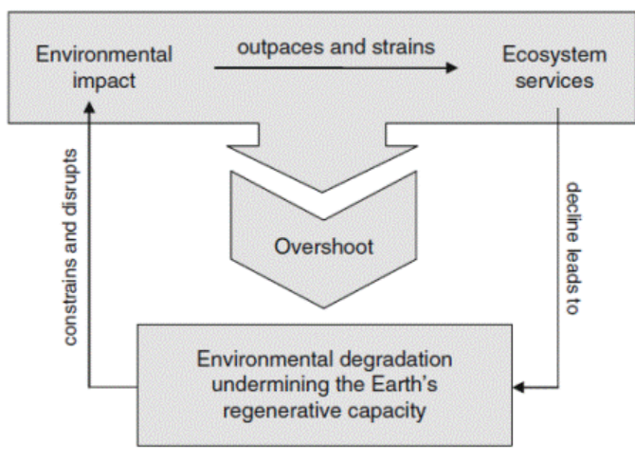
E oggi? Neo-malthusianesimo
Termine che, con non esatto riferimento alla teoria della popolazione dell’economista inglese T.R. Malthus, indica una dottrina secondo la quale si rendono necessari un controllo e una limitazione del numero delle nascite mediante pratiche anticoncezionali per poter elevare il generale tenore di vita. Tali teorie sono state applicate ai paesi in via di sviluppo, dove il problema di un’eccessiva crescita demografica si pone in modo drammatico. (Fonte Treccani)
Connessioni con il tema della risorse naturali esauribili, con i dibattiti sulla disuguaglianza e sulla sostenibilità.
https://ebrary.net/19674/sociology/simple_neo-malthusian_theories

Slide 32
Domande
Chi è l’imprenditore per Say? Quale ruolo gioco nell’economia?
Cos’è la legge di Say? Da dove nasce? Quante formulazioni ne esistono?
Cos’è l’utilitarsimo? Su quali principi si basa?
Qual è il compito del legislatore per J. Bentham? Quale strumento può utilizzare nel formulare la politica economica?
In cosa consiste il principio di popolazione di Malthus? In quale contesto viene formulato?

Slide 33
Sitografia
https://www.hetwebsite.net/het/profiles/say.htm
https://www.hetwebsite.net/het/profiles/bentham.htm
https://www.hetwebsite.net/het/profiles/malthus.htm
https://www.treccani.it/enciclopedia/utilitarismo_%28Enciclopedia-delle-scienze-sociali%29/
https://www.treccani.it/enciclopedia/risparmio-e-investimento_%28Enciclopedia-Italiana%29/
https://www.krannert.purdue.edu/faculty/smartin/ioep/dismal.pdf

